Slide 1
S2 건물 건설 가능처리
2016.06.29.
By Peter

Slide 2
V1.0 – 2016.06.29. 초안 작성

Slide 3
개요
타운 내에는 따로 건설할 필요가 없는 건물들이 있다.
처음부터 지어져 있는 건물 (캐슬, 성벽 등...)
특정 조건을 달성하면 지어진 채로 등장하는 건물
항구
마차
유물
감시탑
시장
2의 경우, 조건을 달성하기 전까지는 숨김 상태이다.
실제로는 해당 건설포인트에 건설되어 있지만 눈에 보이지 않고, 아무런 기능도 하지 않는 상태.
숨김 상태의 건물은 보이지 않다가 시대가 바뀌는 캐슬 레벨에 도달할 경우(청동기 → 고대 / 고대 → 중세) 화면에 보이게 된다.
처음 등장한 건물은 잠금 상태(비활성화)이다.
잠금 상태 건물은 화면에 보이지만 아무런 기능도 하지 않는다.
건물에 잠금상태 아이콘 출력
건물 터치 시 ‘해당 건물은 캐슬 레벨 x부터 활성화된다.’는 내용의 알림 팝업 출력
잠금 상태인 건물은 요구 캐슬 레벨 달성 시 잠금 해제(활성화) 할 수 있는 활성화 대기 상태가 된다.
활성화 대기 상태는 잠금 상태와 마찬가지로 화면에 보이지만 아무런 기능도 하지 않는다.
요구 캐슬 레벨 달성 시 잠금상태 아이콘 대신 잠금 해제 아이콘 출력
건물 터치 시 건물 활성화 애니메이션 출력 (약 5초)
건물 활성화에는 건설 망치를 필요로 하지 않는다.
건물 활성화를 마치면 해당 건물의 기능을 사용할 수 있게 된다.

Slide 4
항구 상태 사양서 예시
 | 숨김 상태 | 잠금 상태 | 활성화 대기 상태 | 활성화 상태
건물 보임 | X | O | O | O
기능 작동여부 | X | X | X | O
요구 캐슬 레벨 | - | 2 | 5 | -

Slide 5
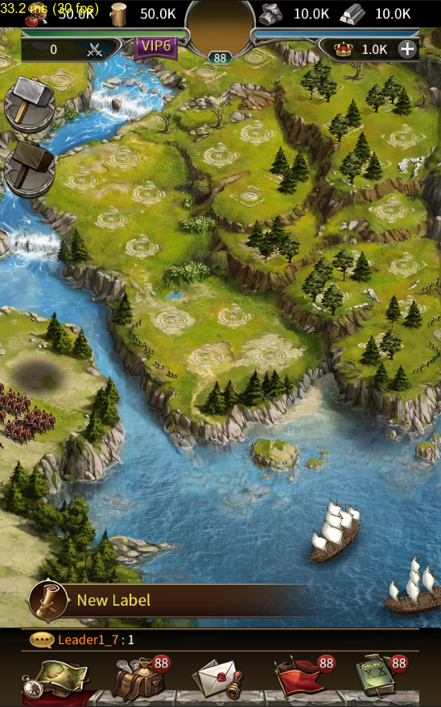
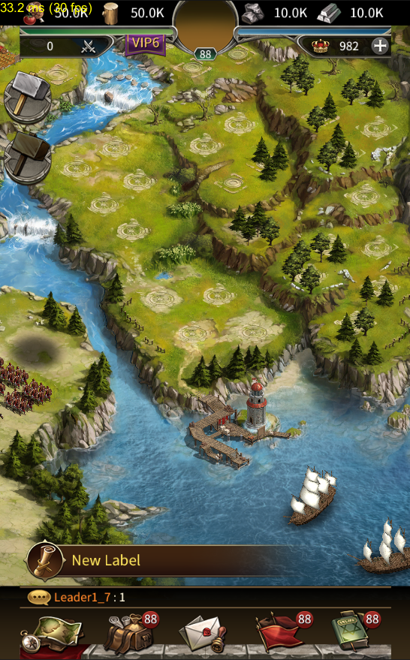

예시 화면
청동기 시대 (캐슬 레벨 1)
항구가 보이지 않는다. (숨김 상태)
고대 시대 (캐슬 레벨 2)
항구가 보이지만 ‘건물 잠김’ 아이콘 노출 (잠금 상태)

Slide 6

예시 화면
영주님! 해당 건물은 캐슬 레벨 5부터 오픈 됩니다.
건물 터치 시 알림 팝업
필요 캐슬 레벨 달성 시
‘잠금 해제‘ 아이콘 노출 (활성화 대기 상태)

Slide 7
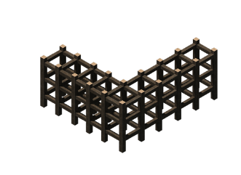
예시 화면
건물 터치 시 건물 활성화 애니메이션 (약 5초)
건물 활성화 완료 (활성화 상태)

